Slide 1
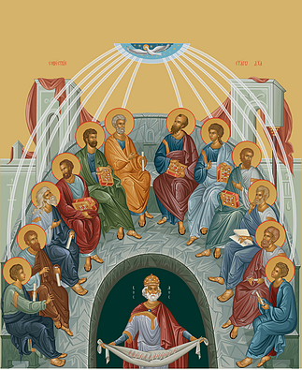
الدّرس الأول: الأسرار في حياتنا
أيقونة العنصرة
النتاجات التعليمية:
1- يعرّف السّر المقدس.
2- يعدد الأسرار الكنسية السبعة.
3- يتعرف على أوجه الأسرار.
4- يحدد الأسرار السبعة وأقسامها.

Slide 2
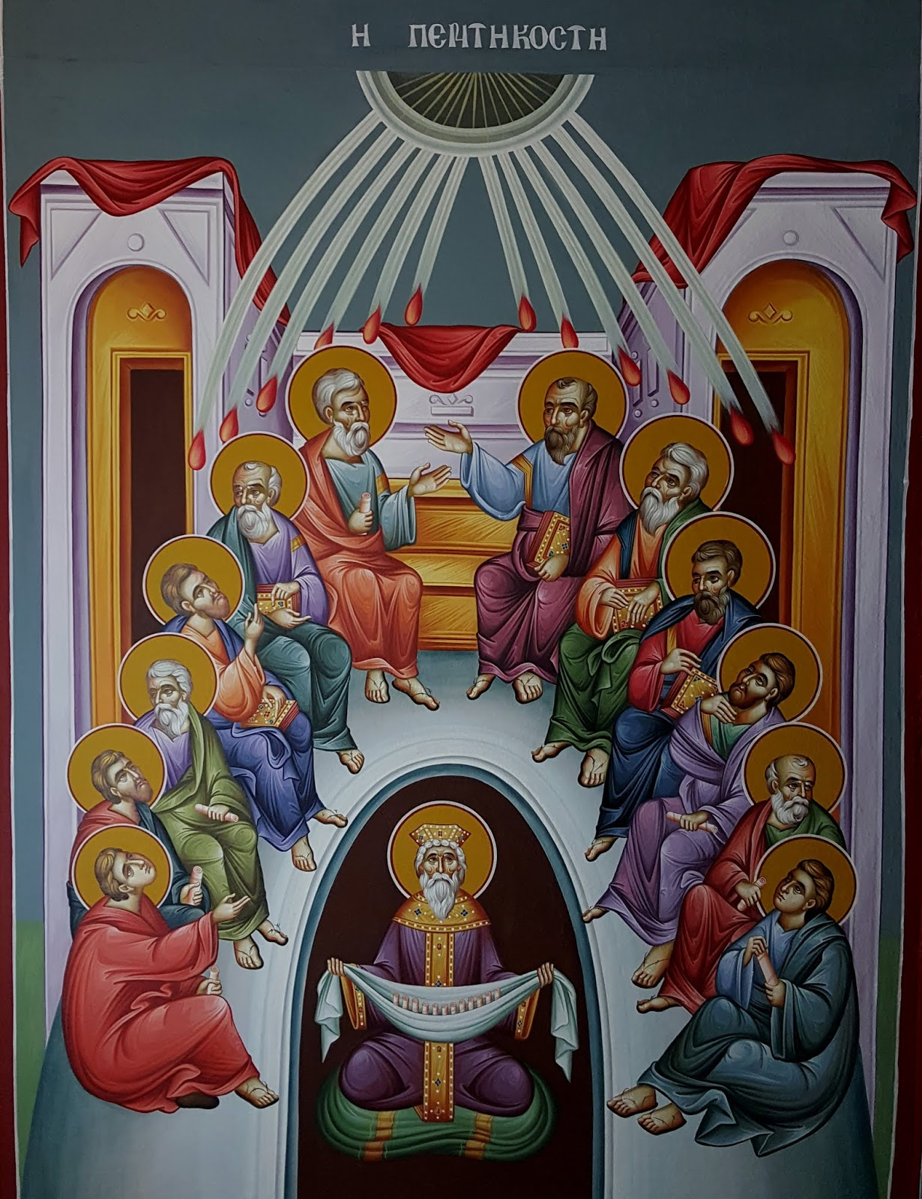
نصّ إنجيليّ
" وَلمَّا حَضَرَ يَوْمُ الْخَمْسِينَ كَانَ الْجَمِيعُ مَعًا بِنَفْسٍ وَاحِدَةٍ، وَصَارَ بَغْتَةً مِنَ السَّمَاءِ صَوْتٌ كَمَا مِنْ هُبُوبِ رِيحٍ عَاصِفَةٍ وَمَلأَ كُلَّ الْبَيْتِ حَيْثُ كَانُوا جَالِسِينَ، وَظَهَرَتْ لَهُمْ أَلْسِنَةٌ مُنْقَسِمَةٌ كَأَنَّهَا مِنْ نَارٍ وَاسْتَقَرَّتْ عَلَى كُلِّ وَاحِدٍ مِنْهُمْ. وَامْتَلأَ الْجَمِيعُ مِنَ الرُّوحِ الْقُدُسِ، وَابْتَدَأُوا يَتَكَلَّمُونَ بِأَلْسِنَةٍ أُخْرَى كَمَا أَعْطَاهُمُ الرُّوحُ أَنْ يَنْطِقُوا." (أعمال الرسل 2: 1-4 )

Slide 3
أولاً: الرّوح القدس والأسرار
قبل صعود الرّب يسوع المسيح إلى السماء أسَّسَ الأسرار المقدسة، وبعد قيامته له المجد من بين الأموات وصعوده إلى السماء لم يترك المؤمنين يتامى، بل وعدهم بإرسال الروح القدس المعزّي، حيث أرسل الرّب الإله الروح القدس على هيئة ألسنة نارية حلّت على التلاميذ في اليوم الخمسين (العنصرة).
فما هو السّر؟
السّر هو عمل مقدس أسسه الرب يسوع المسيح له المجد، ويتم بنعمة الروح القدس.
ومن هنا نستنتج أنّ الرّب يسوع المسيح بالأسرار يمنحنا نعمته وحياته، ويبني كنيسته ويغذيها ويقويها ويجعلها مقدّسة بلا عيب.
وكل سرّ في الكنيسة هو حضور الروح المعزّي غير المنظور من خلال ما هو منظور.

Slide 4
ثانياً: الأسرار الكنسيّة
ما هي الأسرار الكنسية؟
الأسرار الكنسيّة: هي أعمال كنسيّة مقدسة تقوم بها الكنيسة بوساطة من يمثّلها، أي الأسقف أو الكاهن، وبها ينال المؤمن بطريقة سرية (نعمة الروح القدس) غير المنظورة تحت علامات منظورة.
سؤال1: من خلال معرفتك لمعنى الأسرار الكنسيّة أجب عن السؤال التالي:
بعد صعود الرّب يسوع وتأسيسه للأسرار مَنْ هو الشخص المخوّل له بإقامة الأسرار المقدسة ؟

Slide 5
الوجه غير المنظور:
هو العمل الذي يمنح من خلاله الله حياته الألهية و نعم الروح القدس لقابل السّر، ليجعل منه ابناً حقيقياً له و عضواً عاملا في الكنيسة و شاهداً للمسيح له المجد.
الوجه المنظور:
هو العمل الخارجي الذي يجريه الكاهن مرتبطاً بكلام التقديس وقد يستخدم مادّة عينية (مثل الماء المقدس).
أوجه الأسرار

Slide 6
الأسرار السبعة المقدسة وأقسامها
أسرار اختيارية
1- سرّ الكهنوت
2- سرّ الزّواج
أسرار الشفاء
1- سرّ التّوبة والإعتراف
2- سرّ مسحة المرضى
أسرار المدخل
1- سرّ المعمودية
2- سرّ الميرون
3- سرّ الشكر الإلهي
مهمة 2 : من خلال الجدول المرفق استنتج السريّن اللذين لا يعادان مطلقاً واكتبهم على دفترك.

Slide 7
تقويم : إبحث في الأناجيل الأربعة )متى - مرقس - لوقا – يوحنا )
واستخرج الآيات التي أسّس خلالها السيّد المسيح الأسرار السبعة واكتبها في دفترك لمناقشتها في الغرفة الصفيّة.
متّى (19،26،28)، أعمال الرّسل(8)، لوقا(21،22)، يوحنا(40)، يعقوب(5).

Slide 8
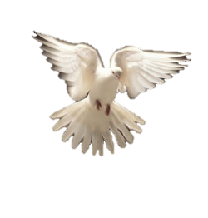
الله معكم أحبّتي!!

